Slide 1
Fluidsimulering med Smoothed-particle Hydrodynamics
Martin Persson
Mattias Persson
Robert Novo
Johannes Ullström

Slide 2
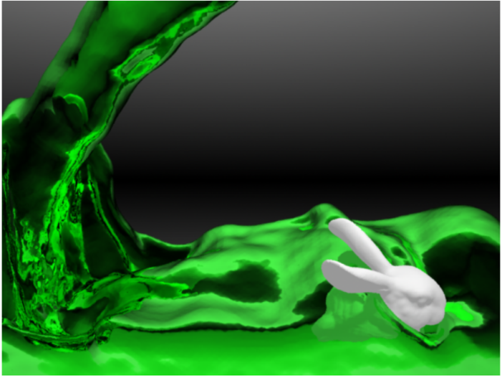
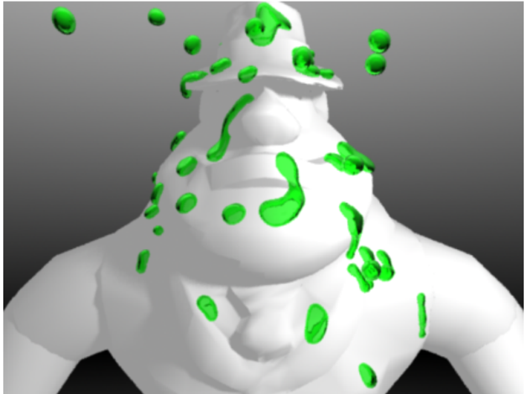
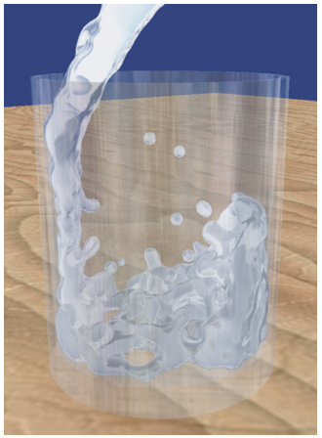
Bakgrund
Particle-based Viscoelastic Fluid Simulation (2005)
Particle-Based Fluid Simulation for Interactive Applications (2003)

Slide 3

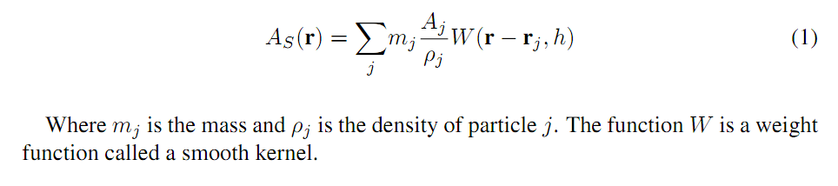
SPH och Navier Stokes
Navier Stokes ekvationer beskriver beteendet hos fluider
SPH är en räknemetod som används för att simulera fluider

Slide 4
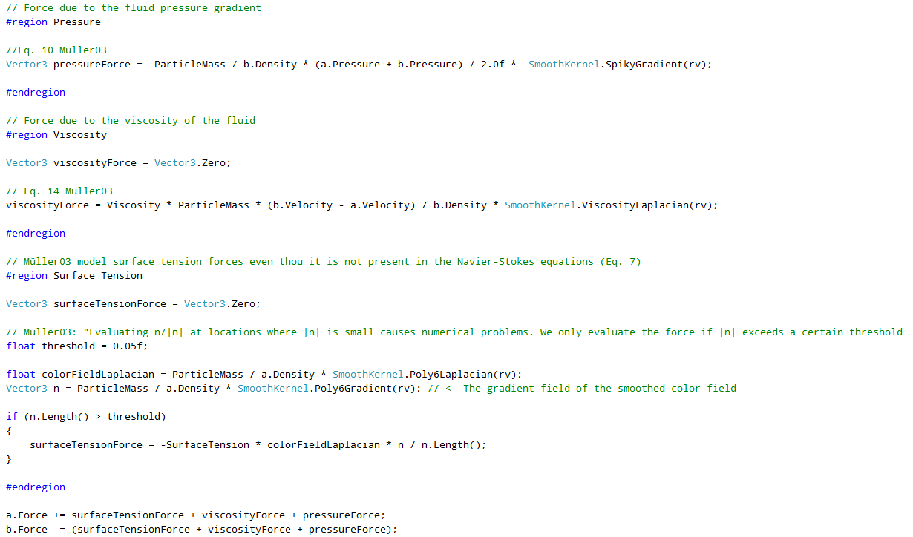
Översättning till kod

Slide 5
XNA
XNA (XNA is Not an Acronym) är en uppsättning verktyg från Microsoft som är till för att underlätta utvecklingen av spel till Windows, Xbox 360, Zune och Windows Mobile.
XNA är baserat på .NET-ramverket och koden skrivs i C# med Visual Studio.

